Slide 1
Europas Deling
Modsætningen mellem Øst og Vest og udenrigspolitik

Slide 2
Dagens program
1) Opsamling fra sidste gang
2) Hvad er en supermagt?
3) Polaritet
4) Folkedemokratisering i øst

Slide 3
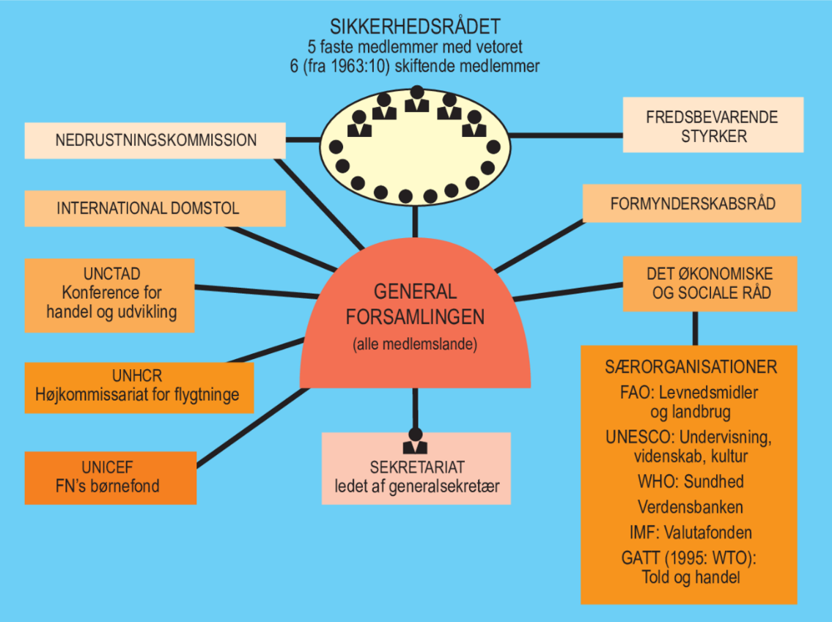
Opsamling fra sidste gang
Formålet: At skabe en international retsorden
Forhindre krig og sikre fredelige løsninger
Sikkerhedsrådet: Sovjetunionen, USA, Storbritannien, Frankrig og Kina

Slide 4
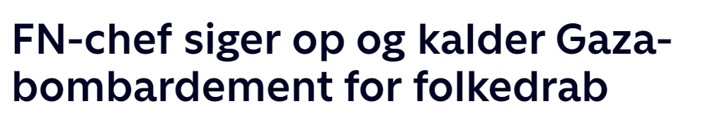
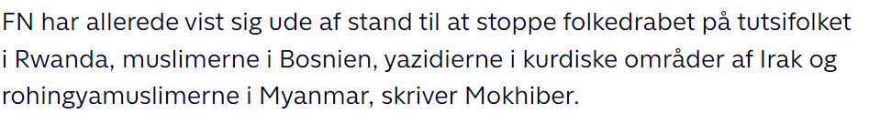
FN i Dag
FN fungerer som en arena, hvor stormagterne kan sætte sig omkring et bord og prøve at finde en løsning, så det ikke stikker helt af. Men fordi de faste medlemmer af Sikkerhedsrådet har vetoret ved, bliver der nogle gange sat en stopper for dialogen

Slide 5
Modsætningsforhold
Bogen skitserer to modsætningsforhold mellem USA og Sovjetunionen:
Samfundsøkonomiske
Politiske og ideologiske

Slide 6
Hvad er en supermagt?
I dette forløb kommer vi til at bruge begreber som stormagt og supermagt rigtig meget
En stormagt er en stat, som udgør en væsentlig regional eller international magtfaktor og har tilpas militær, økonomisk eller diplomatisk styrke til at have indflydelse på andre stater og/eller det internationale system.
Supermagt, begreb inden for international politik, anvendt første gang i 1944 til benævnelse af de magter, nemlig USA, Sovjetunionen og Storbritannien, der skilte sig ud fra de normale stormagter. Under den kolde krig kom begrebet i stigende grad til at henvise alene til USA og Sovjetunionen.

Slide 7
Polaritet
Når man skal undersøge det internationale samfund så tæller man antallet af stormagter/supermagter
Unipolaritet: En supermagt i verden
Bipolaritet: To supermagter i verden
Multipolaritet: flere end to supermagter i verden
Dette defineres som det internationale system. Derfor benævner man perioden Den Kolde krig som en periode med bipolaritet

Slide 8
Polaritet
Kort øvelse
Hvis vi skal beskrive perioden i mellemkrigstiden og under 2.VK, hvilken polaritet vil vi sætte på der?
Hvad med i dag?

Slide 9
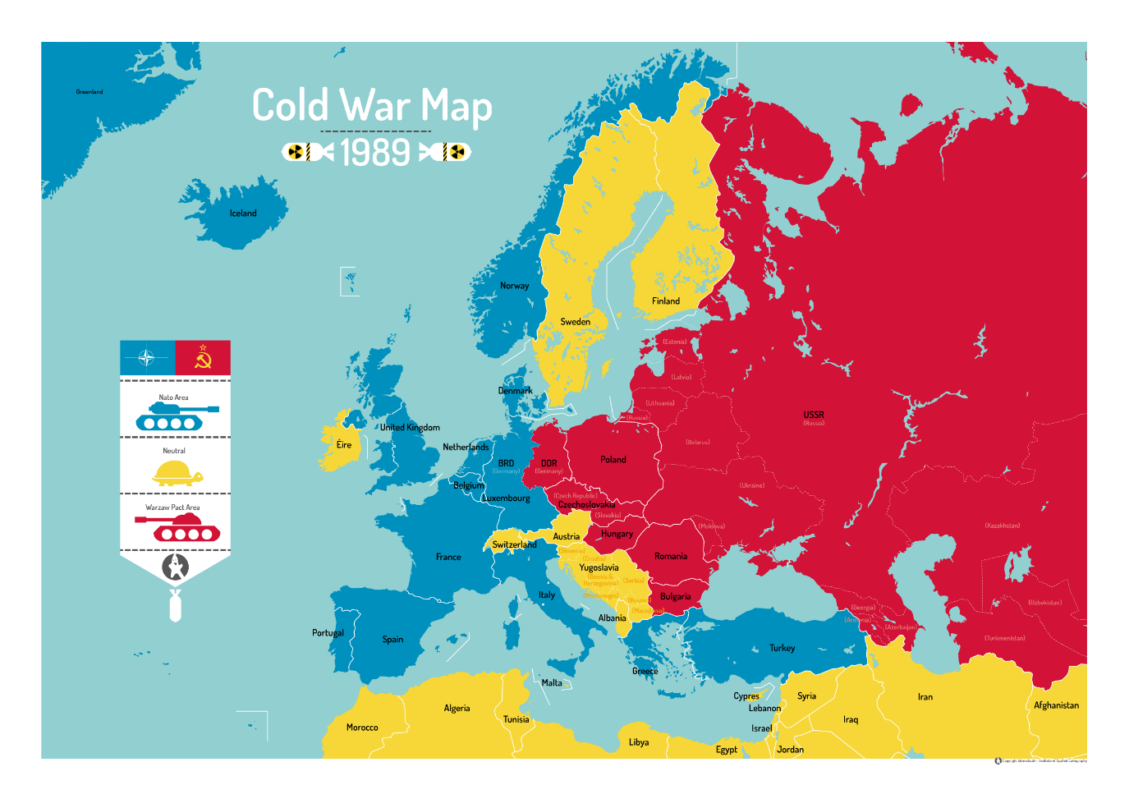
Folkedemokratisering i ØST
Sovjetunionen former sig som en Østblok
Polen, Tjekkoslovakiet, Ungarn, Rumænien, Jugoslavien, Albanien og Østtyskland har status som selvstændige lande.
I virkeligheden er de dybt kontrolleret af Sovjetunionen og det kommunistiske parti

Slide 10
Folkedemoratisering i øst
Stormagter er jo defineret ved at de har regional eller global indflydelse
Taktikken:
Først allierede kommunisterne sig med de øvrige modstandsbevægelser
Der blev afholdt valg og kommunisterne sørgede for at indtage nøglepositioner i regeringen (kontrol af politi og jordreformer)
Herefter sørgede man for at eliminere oppositionen (Lidt ligesom Hitler gjorde det)
Så afholder man nye valg hvor det kun er kommunistpartiet der kan stille op
Så ændrer man forfatningen til et etpartisystem med planøkonomi og kollektivisering af landbruget. Derefter laver man en venskabsaftale med Sovjetunionen.

Slide 11
Folkedemokratisering i Øst
Disse østeuropæiske lande kan derfor betegnes som satellitstater
Når vi siger folkedemokratisering skal vi derfor nok sige ”folke”demokratisering. Sovjetunionen er et brutalt diktatur og senere skal vi se hvad der sker når folket gør modstand.
En satellitstat, lydstat, vasalstat eller marionetstat er en – normalt mindre – stat, som formelt set er selvstændig, men som i praksis helt forvaltes af, politisk domineres af eller står i stærkt afhængighedsforhold til en tilgrænsende stormagt eller i hvert fald dominerende stat.
Findes der denne type stater i dag?

Slide 12
Usa’s inddæmningspolitik
For at forstå USA’s udenrigspolitik i perioden er det centralt at vi har fuldstændig styr på følgende to størrelser:
Trumandoktrinen
Marshallplanen
Arbejdsspørgsmål på modulet.

Slide 13
Fælles opsamling

